Slide 1
Magneto-Idro-Dinamica Lezione 4: Metodo agli Elementi Finiti
Augusto Montisci
DIEE – Univ. of Cagliari - Italy
Notes:
In questa lezione vedremo alcuni concetti fondamentali sul metodo agli elementi finiti. Nel fare questo, cercheremo di dare alla trattazione una validità il più generale possibile. Infatti, malgrado la metodologia sia universalmente adottata in qualunque ambito dell’ingegneria e della ricerca, la presentazione che ne viene fatta è, quasi sempre, ritagliata sulla specifica applicazione, ed è molto difficile per chi si approccia al metodo distinguere gli elementi della teoria che possono essere utilizzati in altri ambiti, da quelli adottabili solo nel campo in cui si opera. Questo rappresenta uno svantaggio in generale, ma lo è ancora di più nel nostro caso, perché ancora non esiste una formulazione dedicata alla magnetoidrodinamica.

Slide 2
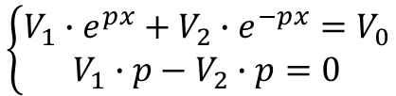
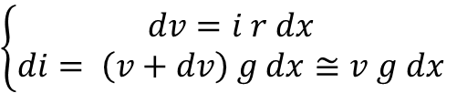
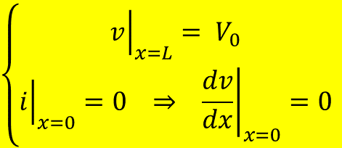

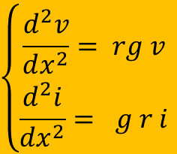
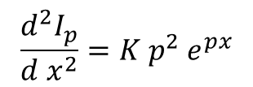
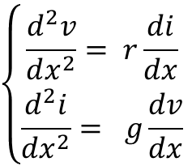


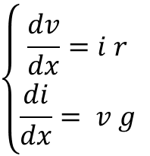

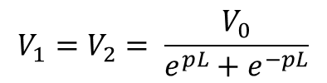
Esempio 1-D. Elettromagnetismo: Linea Elettrica con perdite distribuite
i
r dx
i+di
V₀
v
g dx
v+dv
x
dx
$$\left\{\begin{aligned}dv=i r dx \\ di= \left(v+dv\right) g dx≅v g dx\end{aligned}\right.$$
L
Soluzione Analitica
$$\left\{\begin{aligned}\frac{dv}{dx}=i r \\ \frac{di}{dx}= v g \end{aligned}\right.$$
$$\left\{\begin{aligned}\frac{d^{2}v}{dx^{2}}= r\frac{di}{dx} \\ \frac{d^{2}i}{dx^{2}}= g\frac{dv}{dx}\end{aligned}\right.$$
$$\left\{\begin{aligned}\frac{d^{2}v}{dx^{2}}= rg v \\ \frac{d^{2}i}{dx^{2}}= g r i\end{aligned}\right.$$
$$\left\{\begin{aligned}{\left.v\right|}_{x=L}= V_{0} \\ {\left.i\right|}_{x=0}=0 ⇒ {\left.\frac{dv}{dx}\right|}_{x=0}=0\end{aligned}\right.$$
Condizioni al contorno:
Stessa equazione
Tensione:
$$λ^{2}−r g=0 ⇒ λ= ± \sqrt{r g}= ± p$$
$$v= V_{1}∙e^{px}+V_{2}∙e^{−px}+ I_{p}$$
$$I_{p}=K e^{px}$$
$I_{p}$= 0
$$\left\{\begin{aligned}V_{1}∙e^{px}+V_{2}∙e^{−px}=V_{0} \\ V_{1}∙p−V_{2}∙p=0\end{aligned}\right.$$
$v= \frac{V_{0}}{e^{pL}−e^{−pL}}\left[e^{px}+e^{−px}\right]$=$V_{0}\frac{e^{px}+e^{−px}}{e^{pL}−e^{−pL}}=V_{0}\frac{e^{\sqrt{r g}x}+e^{−\sqrt{r g}x}}{e^{p\sqrt{r g}L}−e^{−\sqrt{r g}L}}$
$$\frac{d^{2}I_{p}}{d x^{2}}=K {p^{2} e}^{px}$$
$$V_{1}=V_{2}= \frac{V_{0}}{e^{pL}+e^{−pL}}$$
Notes:
Per definire i principi generali del metodo, ci serviremo inizialmente di un semplice caso mono-dimensionale di un problema elettromagnetico, nella fattispecie una linea con perdite distribuite. Possiamo immaginare la linea come una l’unione di infiniti tratti elementari collegati in cascata. All’estremità destra è applicata una tensione V₀ mentre l’altra estremità è lasciata aperta. Le perdite lungo la linea sono approssimate dalle resistenze trasversali, attraverso le quali viene derivata una corrente elettrica, che si chiude sulla porta a destra. Per effetto di questo circuito che si chiude, nonostante l’estremità di sinistra sia aperta, la corrente immessa nella porta di destra non sarà uguale a zero. Per effettuare lo studio della linea costruiamo il modello del tratto infinitesimo di linea di lunghezza dx. In ciascuno di questi, vi è una resistenza longitudinale, che incontra la corrente che fluisce lungo la linea, e una conduttanza trasversale, attraverso cui fluisce la corrente dispersa. A causa della resistenza longitudinale, la tensione sulla porta di sinistra sarà diversa da quella sulla porta di destra, così come a causa della conduttanza trasversale. Siano r la resistenza longitudinale per unità di lunghezza della linea e g la conduttanza trasversale per unità di lunghezza. Possiamo esprimere la caduta di tensione dv e la dispersione di corrente di nell’elemento di linea.

Slide 3
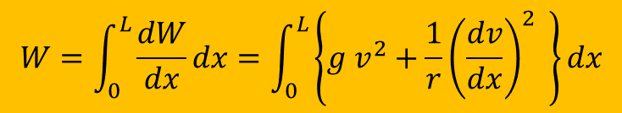
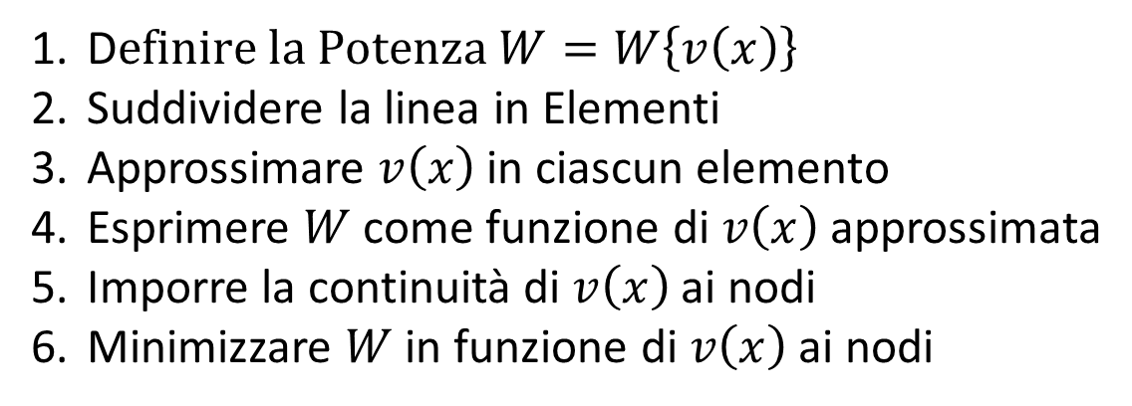
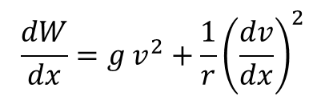
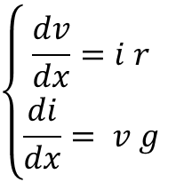
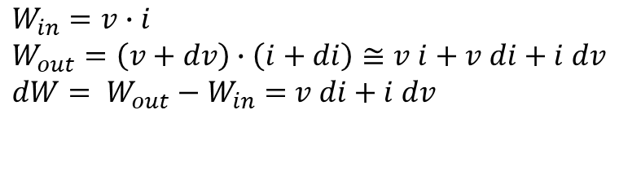
Approccio F.E.M.
D$efinire la Potenza W=W\left\{v\left(x\right)\right\}$
Suddividere la linea in Elementi
Approssimare $v\left(x\right)$ in ciascun elemento
Esprimere $W$ come funzione di $v\left(x\right)$ approssimata
Imporre la continuità di $v\left(x\right)$ ai nodi
Minimizzare $W$ in funzione di $v\left(x\right)$ ai nodi
Definire la Potenza 𝑊=𝑊{𝑣(𝑥)}
i
r dx
v
$W_{in}=v∙i$
$W_{out}=\left(v+dv\right)∙\left(i+di\right)≅v i+v di+i dv$
$dW= W_{out}−W_{in}=$ $v di+i dv$
W_{in}
g dx
W_{out}
dx
$$\left\{\begin{aligned}\frac{dv}{dx}=i r \\ \frac{di}{dx}= v g \end{aligned}\right.$$
$$\frac{dW}{dx}=g v^{2}+\frac{1}{r}{\left(\frac{dv}{dx}\right)}^{2}$$
$$W=\int_{0}^{L}{\frac{dW}{dx}dx}=\int_{0}^{L}{\left\{g v^{2}+\frac{1}{r}{\left(\frac{dv}{dx}\right)}^{2} \right\}dx}$$

Slide 4



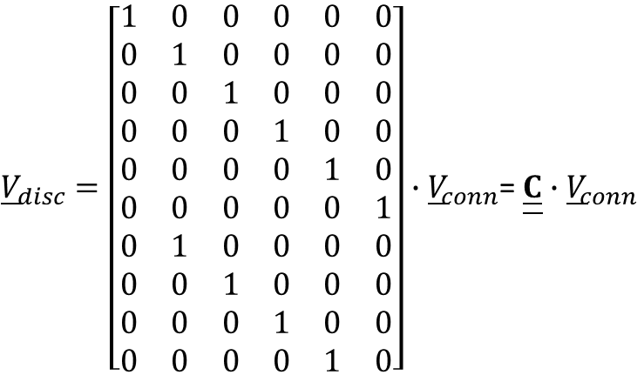





















Suddividere la linea in Elementi (Mesh)
$$l$$
$$r$$
$$l$$
$$r$$
$$l$$
$$r$$
$$l$$
$$r$$
$$l$$
$$r$$
$$v_{1}$$
1
$$v_{7}$$
$$v_{2}$$
2
$$v_{8}$$
$$v_{3}$$
3
$$v_{9}$$
$$v_{4}$$
4
$$v_{10}$$
$$v_{5}$$
5
$$v_{6}$$
Elementi disconnessi
1
7
2
8
3
9
4
10
5
6
1
2
3
4
5
6
$$v_{1}$$
1
$$v_{2}$$
2
$$v_{3}$$
3
$$v_{4}$$
4
$$v_{5}$$
5
$$v_{6}$$
Elementi connessi
${\underline{V}}_{disc}=\left[\begin{aligned}\begin{matrix}\begin{matrix}1 & 0\end{matrix} & \begin{matrix}0 & 0\end{matrix} & \begin{matrix}0 & 0\end{matrix}\end{matrix} \\ \begin{matrix}\begin{matrix}0 & 1\end{matrix} & \begin{matrix}0 & 0\end{matrix} & \begin{matrix}0 & 0\end{matrix}\end{matrix} \\ \begin{matrix}\begin{matrix}0 & 0\end{matrix} & \begin{matrix}1 & 0\end{matrix} & \begin{matrix}0 & 0\end{matrix}\end{matrix} \\ \begin{matrix}\begin{matrix}0 & 0\end{matrix} & \begin{matrix}0 & 1\end{matrix} & \begin{matrix}0 & 0\end{matrix}\end{matrix} \\ \begin{matrix}\begin{matrix}0 & 0\end{matrix} & \begin{matrix}0 & 0\end{matrix} & \begin{matrix}1 & 0\end{matrix}\end{matrix} \\ \begin{matrix}\begin{matrix}0 & 0\end{matrix} & \begin{matrix}0 & 0\end{matrix} & \begin{matrix}0 & 1\end{matrix}\end{matrix} \\ \begin{matrix}\begin{matrix}0 & 1\end{matrix} & \begin{matrix}0 & 0\end{matrix} & \begin{matrix}0 & 0\end{matrix}\end{matrix} \\ \begin{matrix}\begin{matrix}0 & 0\end{matrix} & \begin{matrix}1 & 0\end{matrix} & \begin{matrix}0 & 0\end{matrix}\end{matrix} \\ \begin{matrix}\begin{matrix}0 & 0\end{matrix} & \begin{matrix}0 & 1\end{matrix} & \begin{matrix}0 & 0\end{matrix}\end{matrix} \\ \begin{matrix}\begin{matrix}0 & 0\end{matrix} & \begin{matrix}0 & 0\end{matrix} & \begin{matrix}1 & 0\end{matrix}\end{matrix}\end{aligned}\right]∙{\underline{V}}_{conn}$= $\underline{\underline{C}}∙{\underline{V}}_{conn}$
Questa matrice ci permette di esprimere le tensioni degli elementi disconnessi in funzione di quelle degli elementi connessi

Slide 5


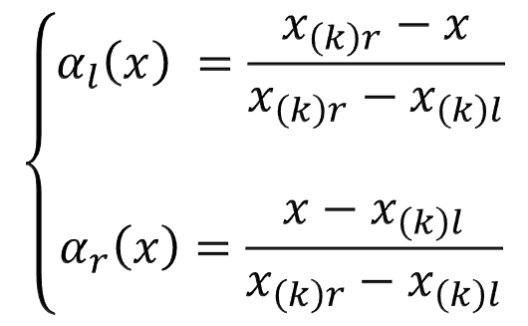




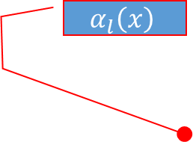

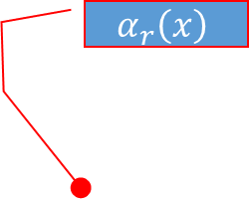


Approssimare 𝑣(𝑥) in ciascun elemento
$$v_{\left(k\right)}\left(x\right)=\frac{x_{\left(k\right)r}−x}{x_{\left(k\right)r}−x_{\left(k\right)l}}v_{\left(k\right)l}+\frac{x−x_{\left(k\right)l}}{x_{\left(k\right)r}−x_{\left(k\right)l}}v_{\left(k\right)r}=α_{l}\left(x\right)v_{l}+α_{r}\left(x\right)v_{r}$$
$$α_{r}\left(x\right)$$
$$α_{l}\left(x\right)$$
$$\left\{\begin{aligned}α_{l}\left(x\right) =\frac{x_{\left(k\right)r}−x}{x_{\left(k\right)r}−x_{\left(k\right)l}} \\ \\ α_{r}\left(x\right)=\frac{x−x_{\left(k\right)l}}{x_{\left(k\right)r}−x_{\left(k\right)l}}\end{aligned}\right.$$
1
Funzioni di Forma
$$x$$
$$x_{\left(k\right)l}$$
$$x_{\left(k\right)r}$$
$$v_{\left(k\right)r}$$
$$v_{\left(k\right)}\left(x\right)$$
$$v_{\left(k\right)l}$$
$$x$$
$$x_{\left(k\right)l}$$
$$x_{\left(k\right)r}$$

Slide 6
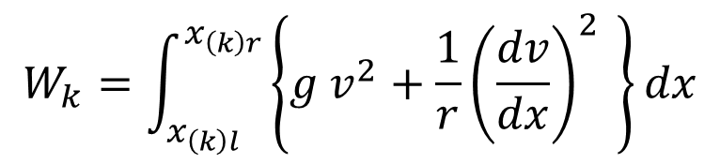
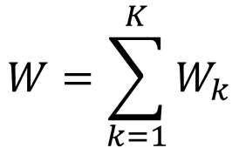
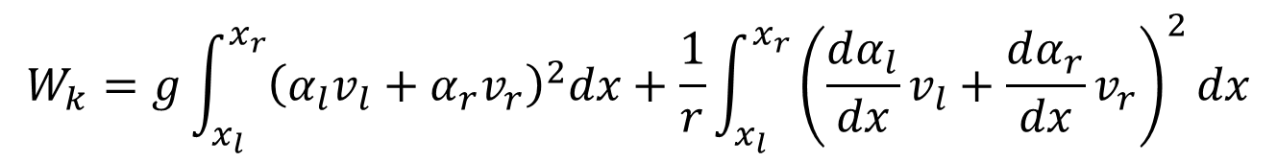
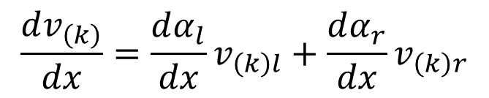

$$W=\sum_{k=1}^{K}{W_{k}}$$
Esprimere 𝑊 come funzione di 𝑣(𝑥) approssimata
$$W_{k}=\int_{x_{\left(k\right)l}}^{x_{\left(k\right)r}}{\left\{g v^{2}+\frac{1}{r}{\left(\frac{dv}{dx}\right)}^{2} \right\}dx}$$
$$v_{\left(k\right)}\left(x\right)=α_{l}\left(x\right)v_{\left(k\right)l}+α_{r}\left(x\right)v_{\left(k\right)r}$$
$$\frac{dv_{\left(k\right)}}{dx}=\frac{dα_{l}}{dx}v_{\left(k\right)l}+\frac{dα_{r}}{dx}v_{\left(k\right)r}$$
$$W_{k}=g\int_{x_{l}}^{x_{r}}{{\left(α_{l}v_{l}+α_{r}v_{r}\right)}^{2}dx}+\frac{1}{r}\int_{x_{l}}^{x_{r}}{{\left(\frac{dα_{l}}{dx}v_{l}+\frac{dα_{r}}{dx}v_{r}\right)}^{2}dx}$$
$$W_{k}=g\int_{x_{l}}^{x_{r}}{\left(α_{l}^{2}v_{l}^{2}+2α_{l}α_{r}v_{l}v_{r}+α_{r}^{2}v_{r}^{2}\right)dx}+\frac{1}{r}\int_{x_{l}}^{x_{r}}{\left[{\left(\frac{dα_{l}}{dx}\right)}^{2}v_{l}^{2}+2\frac{dα_{l}}{dx}\frac{dα_{r}}{dx}v_{l}v_{r}+{\left(\frac{dα_{l}}{dx}\right)}^{2}v_{l}^{2}\right]dx}$$
$\left[g\int_{x_{l}}^{x_{r}}{α_{l}^{2} dx }+\frac{1}{r}\int_{x_{l}}^{x_{r}}{{\left(\frac{dα_{l}}{dx}\right)}^{2}dx}\right]v_{l}^{2}+2\left[g\int_{x_{l}}^{x_{r}}{α_{l}α_{r}dx}+\frac{1}{r}\int_{x_{l}}^{x_{r}}{\frac{dα_{l}}{dx}\frac{dα_{r}}{dx}dx}\right]$ $v_{l}v_{r}+\left[g\int_{x_{l}}^{x_{r}}{α_{l}^{2} dx }+\frac{1}{r}\int_{x_{l}}^{x_{r}}{{\left(\frac{dα_{l}}{dx}\right)}^{2}dx}\right]v_{l}^{2}$

Slide 7
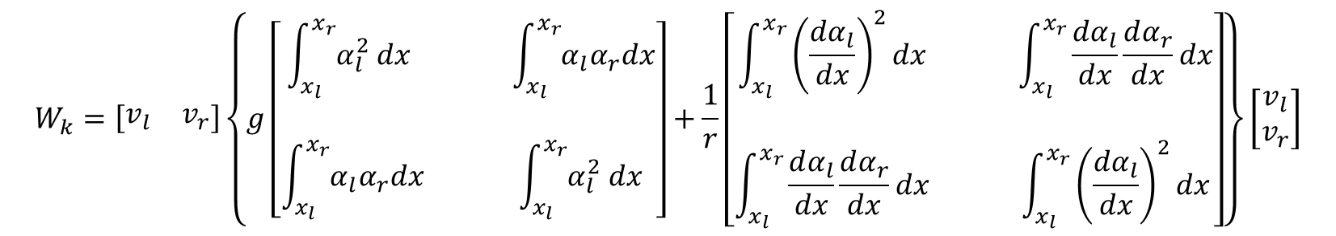
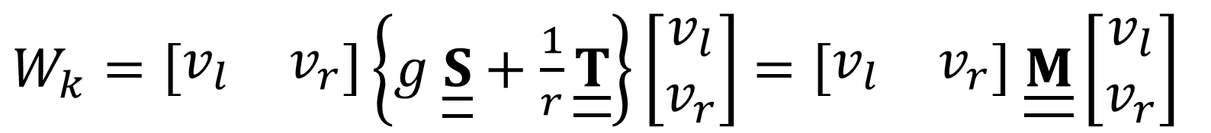
$\left[g\int_{x_{l}}^{x_{r}}{α_{l}^{2} dx }+\frac{1}{r}\int_{x_{l}}^{x_{r}}{{\left(\frac{dα_{l}}{dx}\right)}^{2}dx}\right]v_{l}^{2}+2\left[g\int_{x_{l}}^{x_{r}}{α_{l}α_{r}dx}+\frac{1}{r}\int_{x_{l}}^{x_{r}}{\frac{dα_{l}}{dx}\frac{dα_{r}}{dx}dx}\right]$ $v_{l}v_{r}+\left[g\int_{x_{l}}^{x_{r}}{α_{l}^{2} dx }+\frac{1}{r}\int_{x_{l}}^{x_{r}}{{\left(\frac{dα_{l}}{dx}\right)}^{2}dx}\right]v_{l}^{2}$
$$W_{k}=\left[\begin{matrix}v_{l} & v_{r}\end{matrix}\right]\left\{g\left[\begin{matrix}\int_{x_{l}}^{x_{r}}{α_{l}^{2} dx } & & \int_{x_{l}}^{x_{r}}{α_{l}α_{r}dx} \\ & & \\ \int_{x_{l}}^{x_{r}}{α_{l}α_{r}dx} & & \int_{x_{l}}^{x_{r}}{α_{l}^{2} dx }\end{matrix}\right]+\frac{1}{r}\left[\begin{matrix}\int_{x_{l}}^{x_{r}}{{\left(\frac{dα_{l}}{dx}\right)}^{2}dx} & & \int_{x_{l}}^{x_{r}}{\frac{dα_{l}}{dx}\frac{dα_{r}}{dx}dx} \\ & & \\ \int_{x_{l}}^{x_{r}}{\frac{dα_{l}}{dx}\frac{dα_{r}}{dx}dx} & & \int_{x_{l}}^{x_{r}}{{\left(\frac{dα_{l}}{dx}\right)}^{2}dx}\end{matrix}\right]\right\}\left[\begin{matrix}v_{l} \\ v_{r}\end{matrix}\right]$$
S
T
$W_{k}=\left[\begin{matrix}v_{l} & v_{r}\end{matrix}\right]\left\{g \underline{\underline{S}}+\frac{1}{r}\underline{\underline{T}}\right\}\left[\begin{matrix}v_{l} \\ v_{r}\end{matrix}\right]$ $=\left[\begin{matrix}v_{l} & v_{r}\end{matrix}\right] \underline{\underline{M}}\left[\begin{matrix}v_{l} \\ v_{r}\end{matrix}\right]$

Slide 8
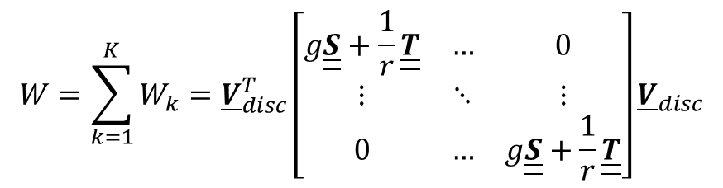
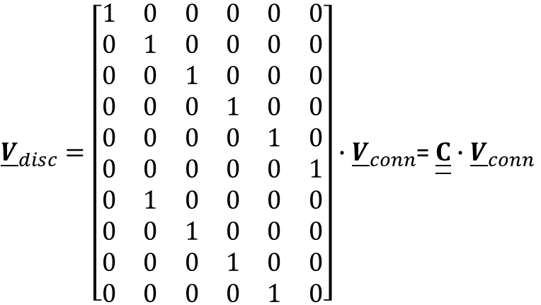
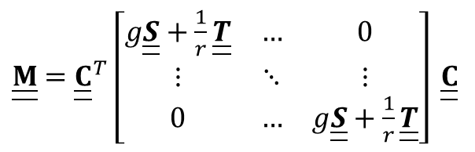
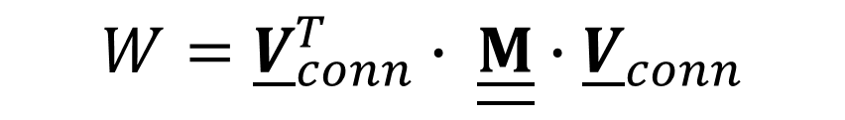
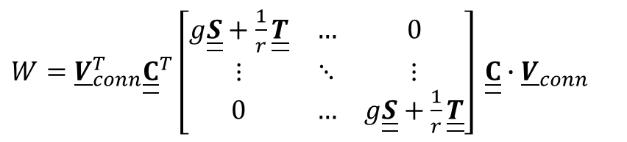
Imporre la continuità di 𝑣(𝑥) ai nodi
$$W=\sum_{k=1}^{K}{W_{k}}={\underline{V}}_{disc}^{T}\left[\begin{matrix}g\underline{\underline{S}}+\frac{1}{r}\underline{\underline{T}} & … & 0 \\ ⋮ & ⋱ & ⋮ \\ 0 & … & g\underline{\underline{S}}+\frac{1}{r}\underline{\underline{T}}\end{matrix}\right]{\underline{V}}_{disc}$$
${\underline{V}}_{disc}=\left[\begin{aligned}\begin{matrix}\begin{matrix}1 & 0\end{matrix} & \begin{matrix}0 & 0\end{matrix} & \begin{matrix}0 & 0\end{matrix}\end{matrix} \\ \begin{matrix}\begin{matrix}0 & 1\end{matrix} & \begin{matrix}0 & 0\end{matrix} & \begin{matrix}0 & 0\end{matrix}\end{matrix} \\ \begin{matrix}\begin{matrix}0 & 0\end{matrix} & \begin{matrix}1 & 0\end{matrix} & \begin{matrix}0 & 0\end{matrix}\end{matrix} \\ \begin{matrix}\begin{matrix}0 & 0\end{matrix} & \begin{matrix}0 & 1\end{matrix} & \begin{matrix}0 & 0\end{matrix}\end{matrix} \\ \begin{matrix}\begin{matrix}0 & 0\end{matrix} & \begin{matrix}0 & 0\end{matrix} & \begin{matrix}1 & 0\end{matrix}\end{matrix} \\ \begin{matrix}\begin{matrix}0 & 0\end{matrix} & \begin{matrix}0 & 0\end{matrix} & \begin{matrix}0 & 1\end{matrix}\end{matrix} \\ \begin{matrix}\begin{matrix}0 & 1\end{matrix} & \begin{matrix}0 & 0\end{matrix} & \begin{matrix}0 & 0\end{matrix}\end{matrix} \\ \begin{matrix}\begin{matrix}0 & 0\end{matrix} & \begin{matrix}1 & 0\end{matrix} & \begin{matrix}0 & 0\end{matrix}\end{matrix} \\ \begin{matrix}\begin{matrix}0 & 0\end{matrix} & \begin{matrix}0 & 1\end{matrix} & \begin{matrix}0 & 0\end{matrix}\end{matrix} \\ \begin{matrix}\begin{matrix}0 & 0\end{matrix} & \begin{matrix}0 & 0\end{matrix} & \begin{matrix}1 & 0\end{matrix}\end{matrix}\end{aligned}\right]∙{\underline{V}}_{conn}$= $\underline{\underline{C}}∙{\underline{V}}_{conn}$
$W={\underline{V}}_{conn}^{T}{\underline{\underline{C}}}^{T}$ $\left[\begin{matrix}g\underline{\underline{S}}+\frac{1}{r}\underline{\underline{T}} & … & 0 \\ ⋮ & ⋱ & ⋮ \\ 0 & … & g\underline{\underline{S}}+\frac{1}{r}\underline{\underline{T}}\end{matrix}\right] \underline{\underline{C}}∙{\underline{V}}_{conn}$
$\underline{\underline{M}}$ $={\underline{\underline{C}}}^{T}$ $\left[\begin{matrix}g\underline{\underline{S}}+\frac{1}{r}\underline{\underline{T}} & … & 0 \\ ⋮ & ⋱ & ⋮ \\ 0 & … & g\underline{\underline{S}}+\frac{1}{r}\underline{\underline{T}}\end{matrix}\right] \underline{\underline{C}}$
$$W={\underline{V}}_{conn}^{T}∙ \underline{\underline{M}}∙{\underline{V}}_{conn}$$

Slide 9

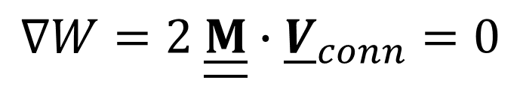

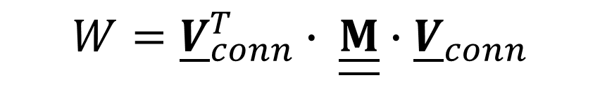



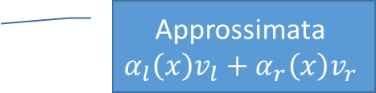
Minimizzare 𝑊 in funzione di 𝑣(𝑥) ai nodi
$$W={\underline{V}}_{conn}^{T}∙ \underline{\underline{M}}∙{\underline{V}}_{conn}$$
Minimo della Potenza in funzione dei potenziali nei nodi:
$$∇W=2 \underline{\underline{M}}∙{\underline{V}}_{conn}=0$$
Sistema di Equazioni Lineari
Esatta
Tensioni nei nodi
$$v_{\left(k\right)r}$$
Approssimata
$$α_{l}\left(x\right)v_{l}+α_{r}\left(x\right)v_{r}$$
$$v_{\left(k\right)l}$$
Approssimazione nei punti intermedi
$$x$$
$$x_{\left(k\right)l}$$
$$x_{\left(k\right)r}$$

Slide 10
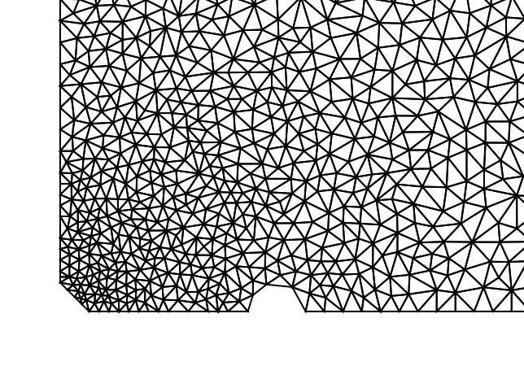






Dominio 2D
$$V_{c}$$
$$V_{b}$$
A
$$\left(x_{c},y_{c}\right)$$
$$V_{a}$$
$$\left(x_{b},y_{b}\right)$$
$$\left(x_{a},y_{a}\right)$$
$V\left(x,y\right)=α_{a}V_{a}+α_{b}V_{b}+α_{c}$ $V_{c}$
$$α_{a}\left(x,y\right)=\left(x_{b}y_{c}−x_{c}y_{b}\right)+\left(y_{b}−y_{c}\right)x+\left(x_{b}−x_{c}\right)y$$

Slide 11
Considerazioni conclusive:
Metodo Variazionale: Energia e altri Funzionali
Problematiche collegate alla Mesh
Complessità Computazionale
Problemi di Convergenza e uso delle simmetrie
«Patch Test»

